Slide 1


 | EU peníze školám
 | Reg. číslo projektu: CZ.1.07/1.4.00/21.1440
 | Autor | Ing. Dana Sobotková
 | Ročník | 5.
 | Datum | 20.11.2012
 | Šablona | V/2
 | Č. materiálu | VY_52_INOVACE_52
Vzdělávací oblast | Člověk a jeho svět
Předmět | Přírodověda
Způsob využití | NERVOVÁ SOUSTAVA Prezentace žáky seznamuje s nervovou soustavou člověka, běžnými nemocemi a správným životním stylem. Může sloužit i k samostatnému zápisu učiva.
Druh materiálu | Prezentace – výklad učiva

Slide 2

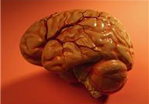

Nervová soustava
řídí veškeré dění v lidském těle
Nervovou soustavu tvoří:
mozek
mícha
nervy

Slide 3
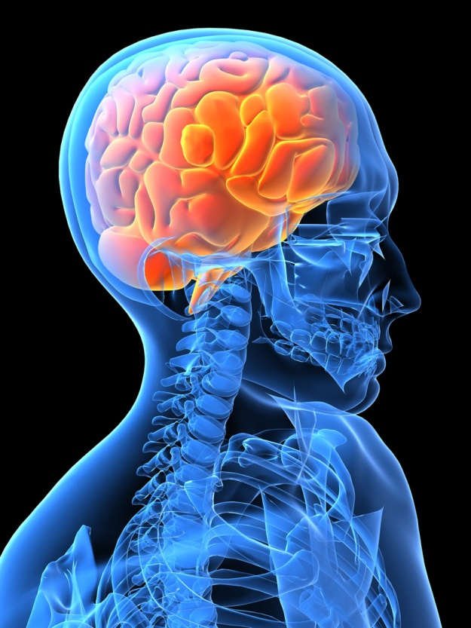

Nervová soustava
MOZEK A MÍCHA
řídí vše, co děláme
ovládají naše myšlení, paměť, pohyby a smysly

Slide 4

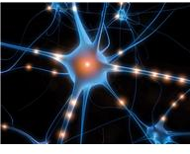

Nervová soustava
NERVY
přijímají informace z těla a přenáší „příkazy“ z mozku a míchy k jednotlivým orgánům
Zajímavost
Nervová soustava je složena z nervových buněk

Slide 5


Nervová soustava
Zajímavost:
Činnosti mozku jsou
ovládané vůlí – mozek o nich vědomě rozhoduje
neovládané vůlí – např. stahy srdce nebo reflexy (např. odtažení ruky při popálení, bolesti)

Slide 6
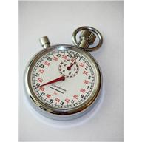
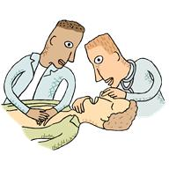
Nervová soustava
Zajímavost:
MOZEK je velmi náročný na přísun energie a kyslíku
zůstane-li pouhé 4minuty bez kyslíku, mozkové buňky odumřou a nemohou být nahrazeny novými
Proto je NUTNÉ při zástavě dechu nebo srdce okamžitě zahájit oživovací pokusy- umělé dýchání a masáž srdce

Slide 7

Nervová soustava
Nejčastější nemoci a úrazy:
migréna
bezvědomí
mozková mrtvice
ochrnutí části těla
rakovina mozku
stařecká demence (Alzheimerova nemoc)

Slide 8



Nervová soustava
Nervové soustavě škodí:
stres
přetěžování přílišným množstvím podnětů a informací (hluk, televize, počítač,…)
nedostatek pohybu
pití alkoholu, drogy

Slide 9
Použité zdroje informací:
J. Matyášek, V. Štiková, J. Trna, PŘÍRODOVĚDA 5,učebnice pro 5.ročník, ČLOVĚK A JEHO SVĚT, nakladatelství Nová škola 2004, ISBN 80-7289-063-8, str. 63
Kolektiv autorů, Dětská encyklopedie do kapsy, vydalo Ottovo nakladatelství, Praha 2000, ISBN 80-7181-420-2, str.224-227
Obrázky: Microsoft Office Klipart /office.microsoft.com/

